Slide 1
GARAGEDOORS
Garázsajtó gyártási és kereskedelmi adatbázis

Slide 2
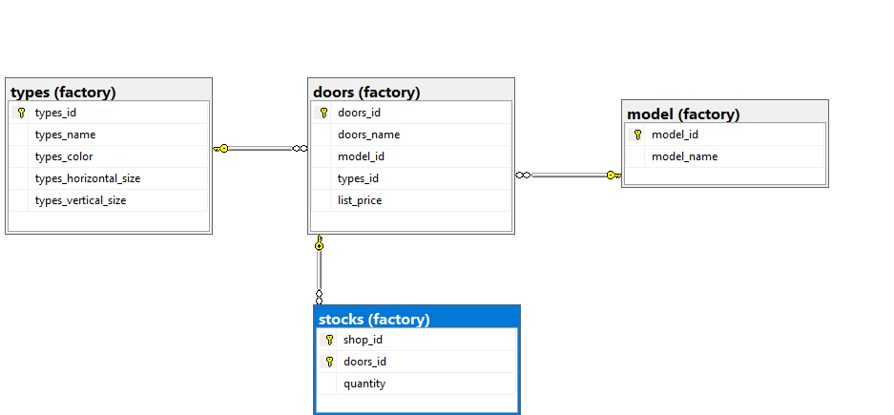
Factory diagram

Slide 3
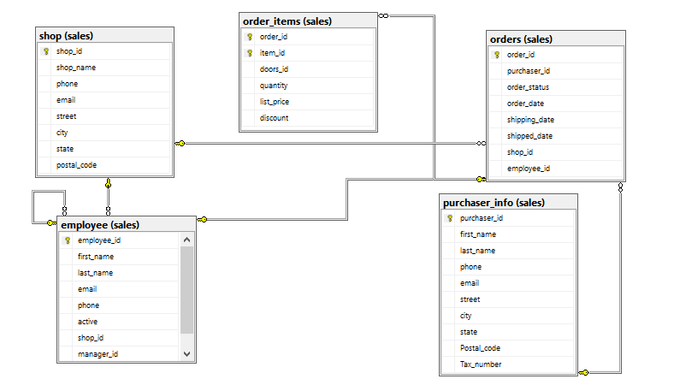
Sales diagram

Slide 4
Scalar függvény
Sales.setdiscount
Ezzel a függvénnyel lehet az árengedmény mértékét megadni. A függvény vizsgálja a vevő
által megadott adószámot amely minimum 10 számjegy hosszúnak kell lennie és 43
végződnie. Ezzel azokat a cégeknek szeretnénk árengedményt adni aki Budapesten a Budai
kerületekben működnek, a 43 végződésű adószámok ezt a területi egységet képviselik.
A függvény elvár két paramétert a megrendelés azonosítóját( order_id ) és kedvezmény
mértékét, ez 10% kedvezmény esetén 0.1 -ként kifejezve.
PL: sales.setdiscount(12,0.2)

Slide 5
Tárolt eljárások
sales.addSalesOrder
Ez az eljárás létrehoz egy egy új sort az sales.orders táblában és visszaadja az order_id értékét.Ez az eljárás a sales.addSalesOrderItems eljáráshoz készült.

Slide 6
sales.addSalesOrderItems
Ez az eljárás létrehoz egy új sort a sales.order_items és egy új sort a sales.orders táblában
hogy ha az item_id = 1, ha a item_id > 1 akkor csak a sales.order_items táblában hoz létre
egy új sort és az order_id értékét kikeresi sales.orders táblából.Az eljárás használja a
sales.addSalesOrder eljárást.
Az eljárás használja a sales.setdiscount függvényt a árengedmény beállításához.
Az eljárás szintén vizsgálja , hogy a purchaser_id megtalálható e sales.purchaser_info
táblában.

Slide 7
Trigger
sales.UpdateStocks
Ez a trigger módositja a faktory.stocks táblában a raktárkészletet ha a sales.order_items táblában új bejegyzés keletkezik, vagyis ha valamelyik boltból vásárlás, módosítás vagy lemondás történik. A lemondás esetén növeli a raktárkészletet, vásárlás esetén csökkenti, módosításesetén a változás tényével megegyező változtatást végez. A módosítás csak akkor jön létre ha az orderstatus kifizetett (order_status > 1) állásban van.

